Slide 1
Passal Eventos
Gestão e divulgação de um calendário de eventos de uma cidade
Universidade do Minho
Licenciatura em Ciências da Computação
Bases de Dados
2023/2024
Eduardo Pereira
Fernando Bicalho
João Silva
David Agra
6 de Novembro, 2023

Slide 2
Contextualização
Fundada em Setembro de 2010 pelo senhor Fábio e criada para organizar pequenos eventos na freguesia de Atiães, com a ajuda de amigos e familiares.
Devido ao sucesso da suas operações, foi oferecido um contrato por parte da Câmara Municipal de Vila Verde de forma a organizar eventos do concelho.
Conta de momento com sete funcionários de operação e um gestor de rede sociais, sendo a Sra. Isabel, irmã do Sr. Fábio, a única pessoa que continuaria a trabalhar na empresa depois da expansão.
De momento organiza torneios de futebol, corridas solidárias e festas municipais.

Slide 3
Fundamentação
Face ao novo contrato, o Sr. Fábio chegou à conclusão que, para esta expansão se tornar viável, seria necessária uma evolução por parte da sua empresa, desde contratação de funcionários a uma reestruturação da mesma.
A implementação de um sistema de Base de Dados foi a solução do Sr. Fábio.
Na sua visão, esta ideia iria ajudar a organizar a sua empresa, informatizando informações dos seus funcionários, clientes, dos eventos realizados e por realizar, bem como uma melhor gestão de recursos, sejam estes humanos ou materiais.

Slide 4
Objetivos
Estruturação do negócio e estabelecer uma boa gestão dos eventos por realizar.
Futura expansão para diferentes tipos de eventos.
Criação de um website para facilitar comunicação e venda de bilhetes.
Profiling de eventos.
Aumentar a adesão aos eventos.

Slide 5
Viabilidade
Conseguir recuperar os fundos investidos.
Atingir lucro de 15% no mesmo ano.
Analisar as alturas do ano mais lucrativas.

Slide 6
Recursos a Utilizar
Humanos:
Funcionários da empresa de eventos e da empresa do desenvolvimento de Bases de Dados:
Materiais:
Hardware: Servidor de apoio ao website
Software: 1 posto de venda online através do website, Sistema de Bases de Dados.

Slide 7
Equipa de Trabalho
Sr. Fábio e Sra. Isabel:
Gestão e supervisão.
Sete funcionários de operação:
Apoio à organização dos eventos.
Gestor de redes sociais:
Divulgação de informações dos eventos.
Arquiteto e engenheiro de Bases de Dados:
Observação do funcionamento e levantamento de requisitos.

Slide 8
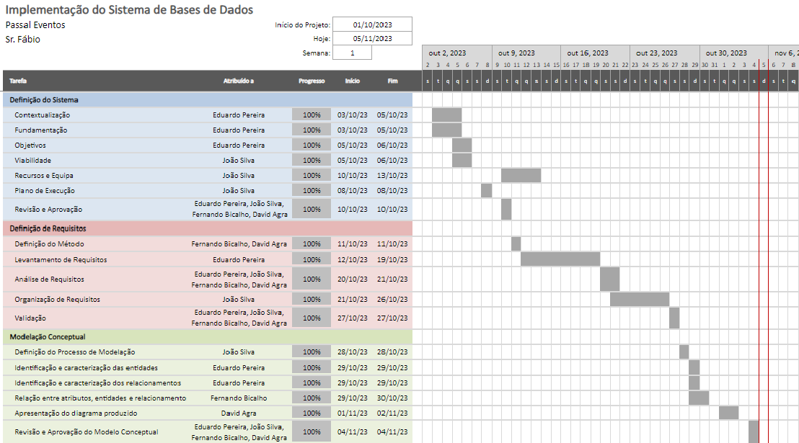
Plano de Execução

Slide 9
Levantamento de Requisitos
O levantamento de requisitos surge depois de 3 reuniões com a presença do Sr. Fábio, da Sra. Isabel e dos analistas da empresa responsável pela implementação do sistema.
Estas reuniões foram divididas ao longo do tempo, antes, durante e no fim da realização de um evento.
Foi também efetuada uma observação direta por parte dos analistas da empresa contratada, ao evento, de forma entender melhor a forma como estes funcionam.

Slide 10
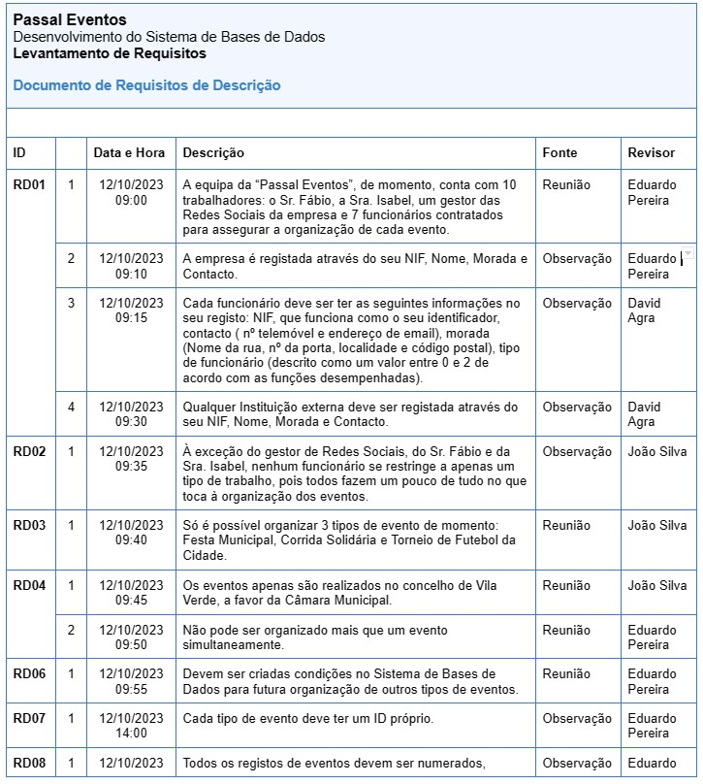
Requisitos de Descrição

Slide 11
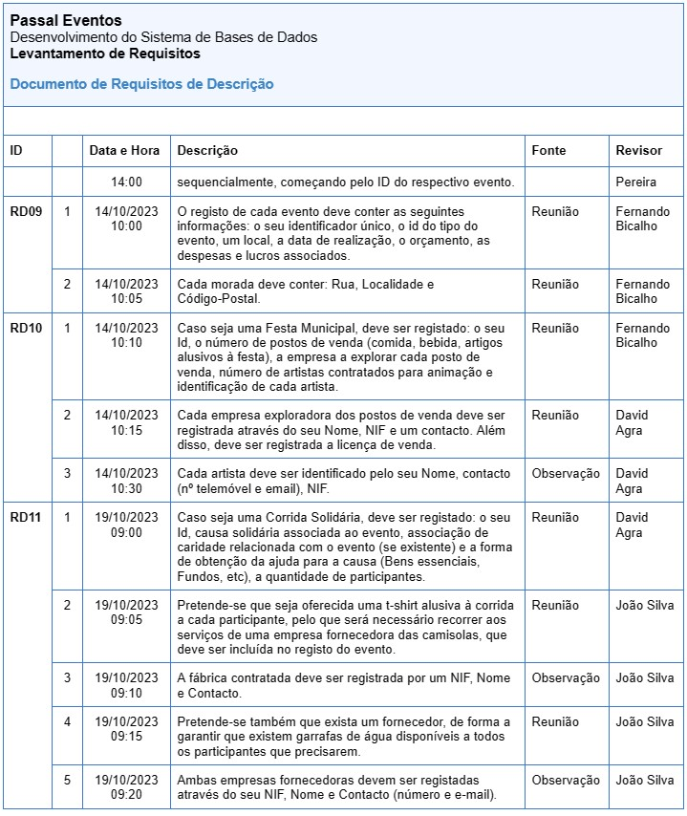
Requisitos de Descrição

Slide 12
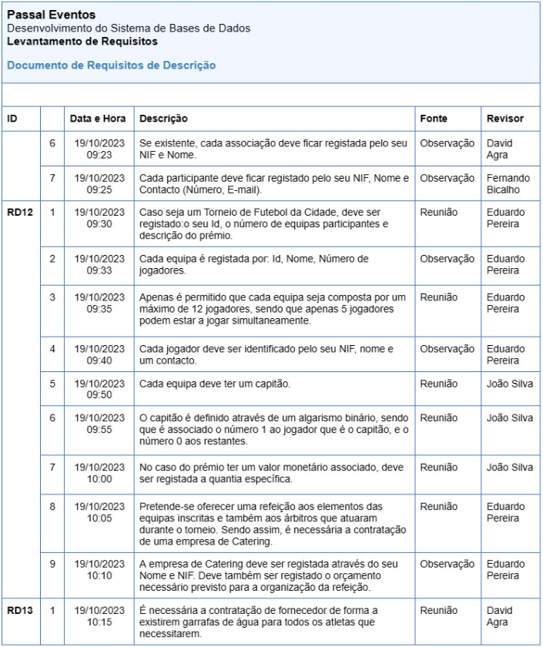
Requisitos de Descrição

Slide 13
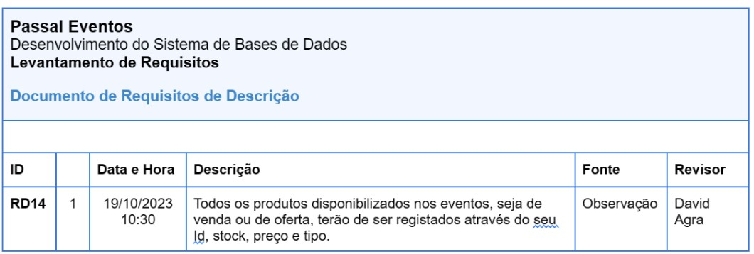
Requisitos de Descrição

Slide 14
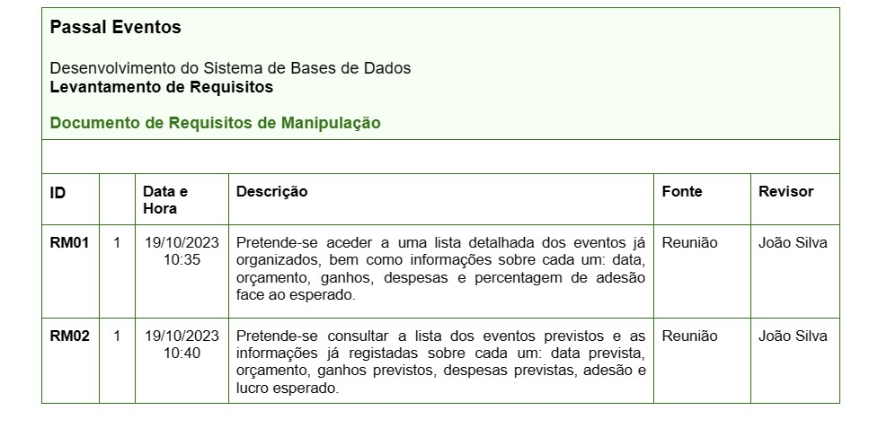
Requisitos de Manipulação

Slide 15
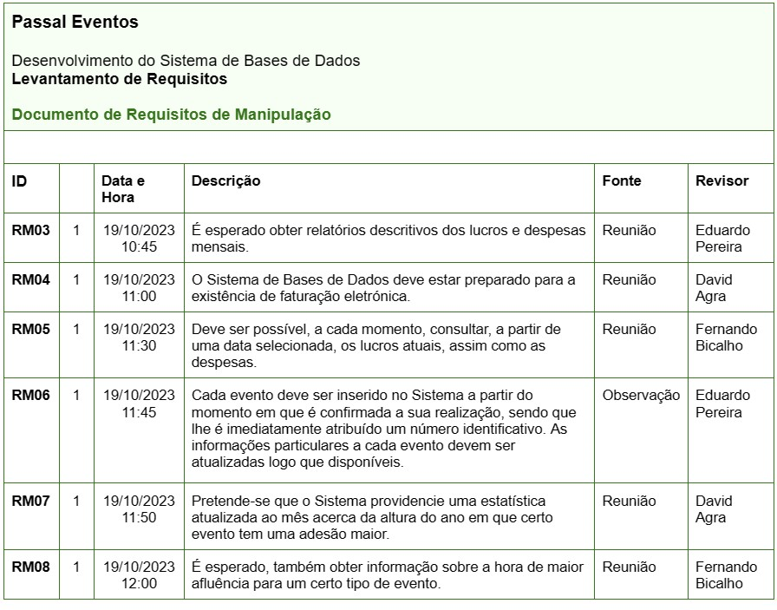
Requisitos de Manipulação

Slide 16
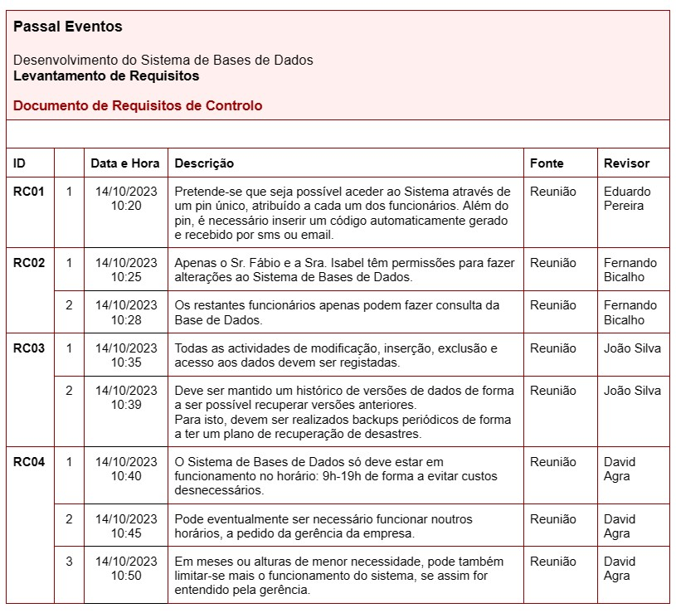
Requisitos de Controlo

Slide 17
Entidades
Empresa
Representa a empresa Passal Eventos.
Funcionário
Referente a um funcionário da empresa.
Externa
Entidade que requer os serviços da Passal Eventos.
Festa
Referente a um evento do tipo de uma festa popular.
Corrida
Referente a um evento do tipo de uma corrida solidária.
Torneio
Referente a um evento do tipo de um torneio de futebol.

Slide 18
Entidades
Artista
Diz respeito aos artistas contratados nas festas municipais.
Venda
Possíveis empresas com postos de venda nas festas.
Camisolas
Empresa contratada para o fabricas das T-shirts para a corrida.
Participante
Entidade que representa os participantes da corrida solidária.

Slide 19
Entidades
Equipa
Detalha todas as equipas formadas por jogadores de um torneio.
Jogador
Diz respeito aos jogadores que se inscrevem nos torneios de futebol.
Prémio
Informações do prémio de um torneio.
Catering
Informação sobre empresas de catering contratadas para torneios de futebol.

Slide 20
Entidades
Fornecedor
Entidade que diz respeito às empresas que vendem materiais à Passal Eventos para a realização dos eventos.
Produto
Produto vendido pelos fornecedores para a realização dos eventos.

Slide 21
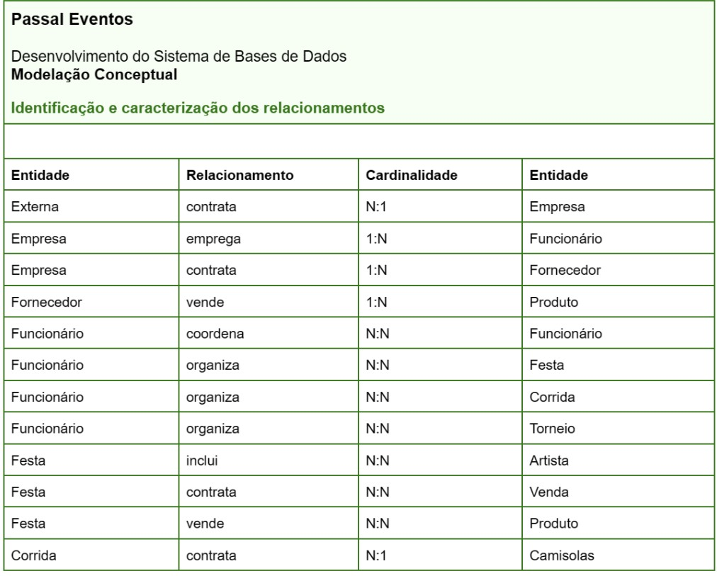
Relacionamentos Das Entidades

Slide 22
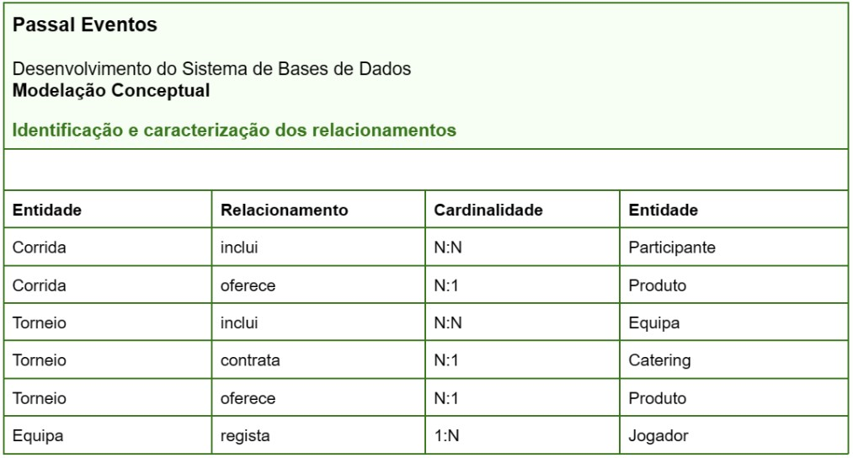
Relacionamentos das Entidades

Slide 23
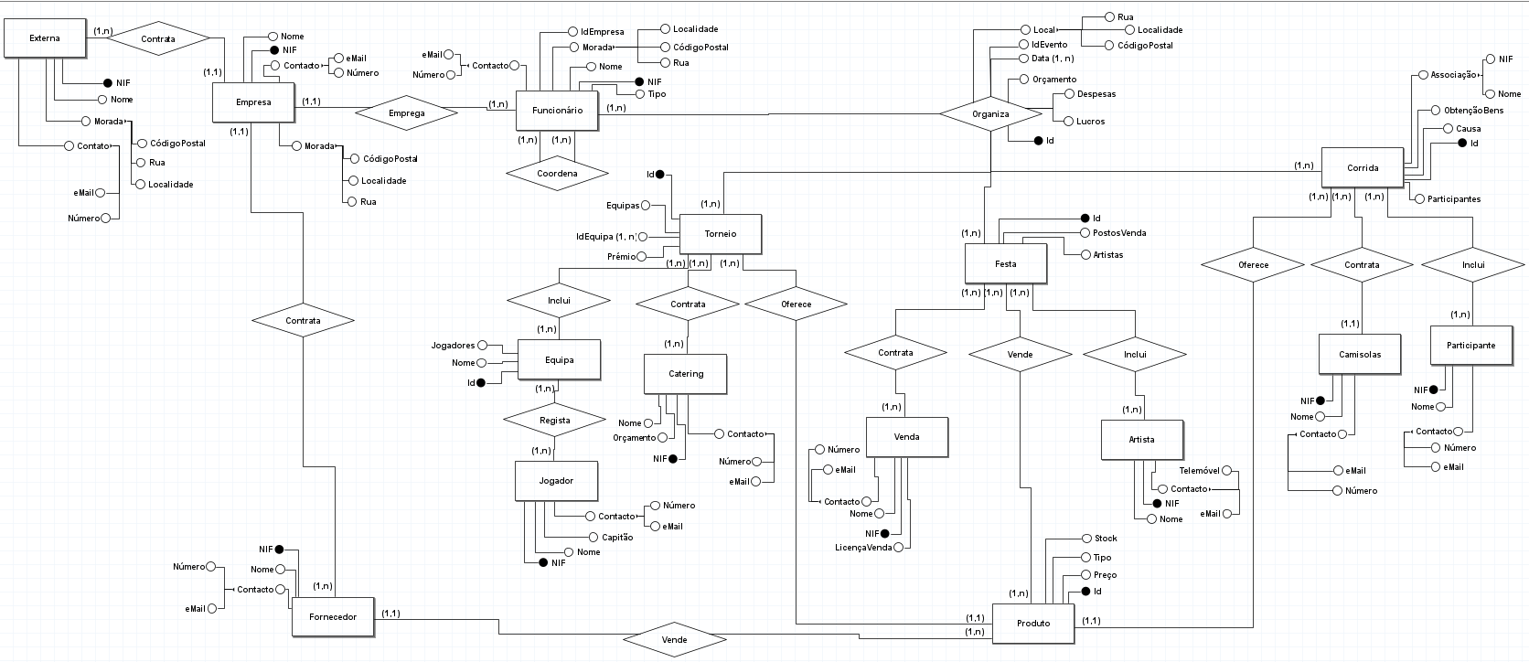
Modelo Conceptual

Slide 24
Conclusão
Concluiremos com uma apreciação crítica do trabalho, começamos por observar que, a nível conceptual, poderíamos ter explorado mais funcionalidades do Passal Eventos, mas que não foram descritas nos requisitos, também melhorar a tipologia dos atributos para uma maior eficácia.
Futuramente, criar um website de forma a facilitar a comunicação entre a Passal Eventos e a Câmara Municipal, e pretende-se que seja possível a venda de bilhetes através do website.
Neste relatório abordamos todos os tópicos propostos pelo que pensamos que este relatório aborda grande parte das vertentes até à modelação conceptual de um Sistema de Bases de Dados. Porém, sabemos que poderia ter sido mais desenvolvido, especialmente na parte da explicação e descrição do diagrama ER.

Slide 25
Passal Eventos
Gestão e divulgação de um calendário de eventos de uma cidade
Universidade do Minho
Licenciatura em Ciências da Computação
Bases de Dados
2023/2024
Eduardo Pereira
Fernando Bicalho
João Silva
David Agra
6 de Novembro, 2023

